Slide 1

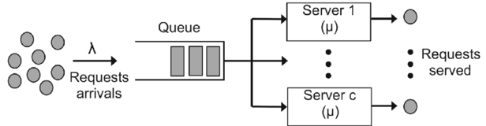
Análise de um Sistema de Filas M/M/2 com Buffer Finito e Taxa de Serviço Adaptativa
Luis E. Cardozo Ramirez - D. Fabian Tavera Gutierrez

Slide 2
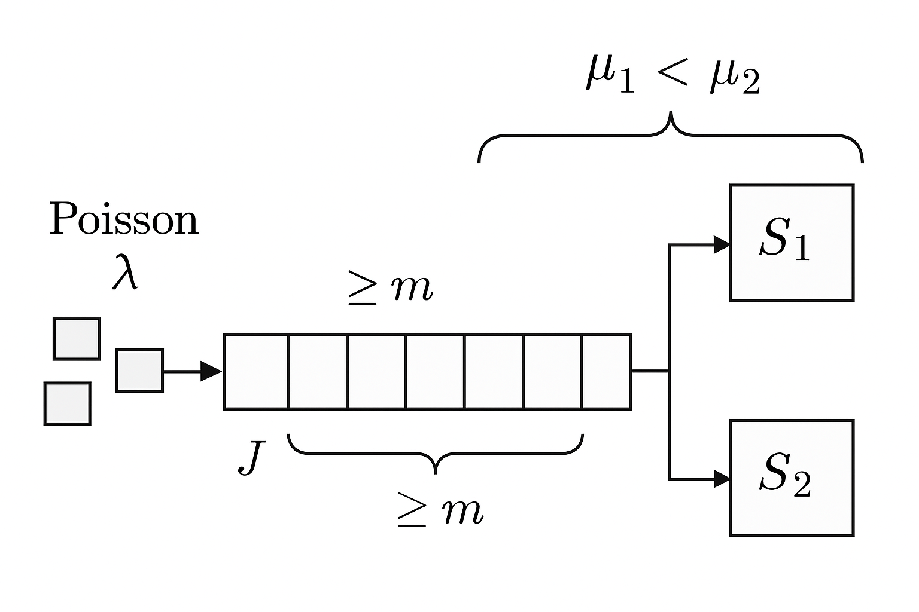
Introdução
Seja um sistema com 2 servidores enumerados S1 e S2 com uma fila única de buffer finito de tamanho J. Os clientes chegam ao sistema segundo uma distribuição de Poisson com taxa média de chegada de λ pacotes/segundo. Os servidores do sistema possuem duas taxas de atendimento, uma mais lenta, μ1, e outra mais rápida, μ2. A comutação da taxa mais lenta para a taxa mais rápida ocorre quando há ao menos “m” elementos no sistema (ou seja, se há m ou mais elementos no sistema os servidores passam a atender os clientes à taxa μ2). O parâmetro m considera os clientes na fila e nos servidores.

Slide 3
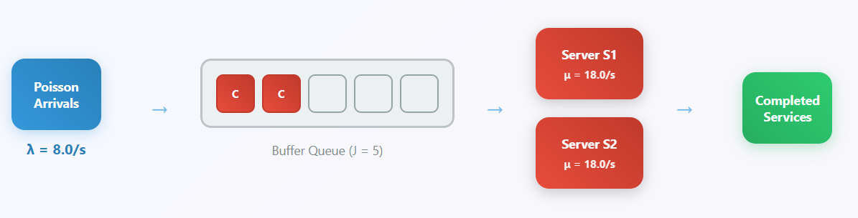
Modelado
Características do sistema
Dois servidores: S1 e S2 processando os clientes simultaneamente.
Buffer Finito: buffer com capacidade J.
Serviço adaptativo: Responde ao congestionamento do sistema.

Slide 4
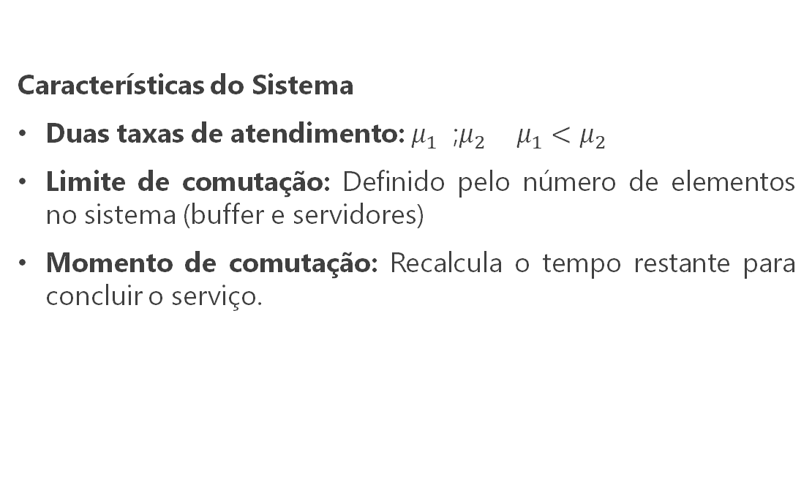
Modelado
Características do Sistema
Duas taxas de atendimento: $μ_{1}$ ;$μ_{2}$ $μ_{1}<μ_{2}$
Limite de comutação: Definido pelo número de elementos no sistema (buffer e servidores)
Momento de comutação: Recalcula o tempo restante para concluir o serviço.

Slide 5
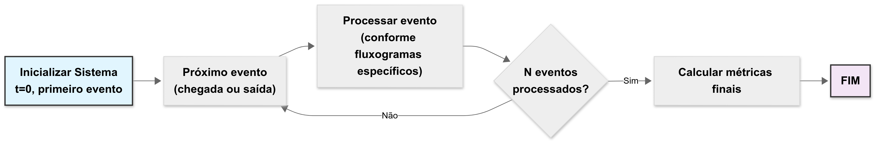
Modelado

Slide 6
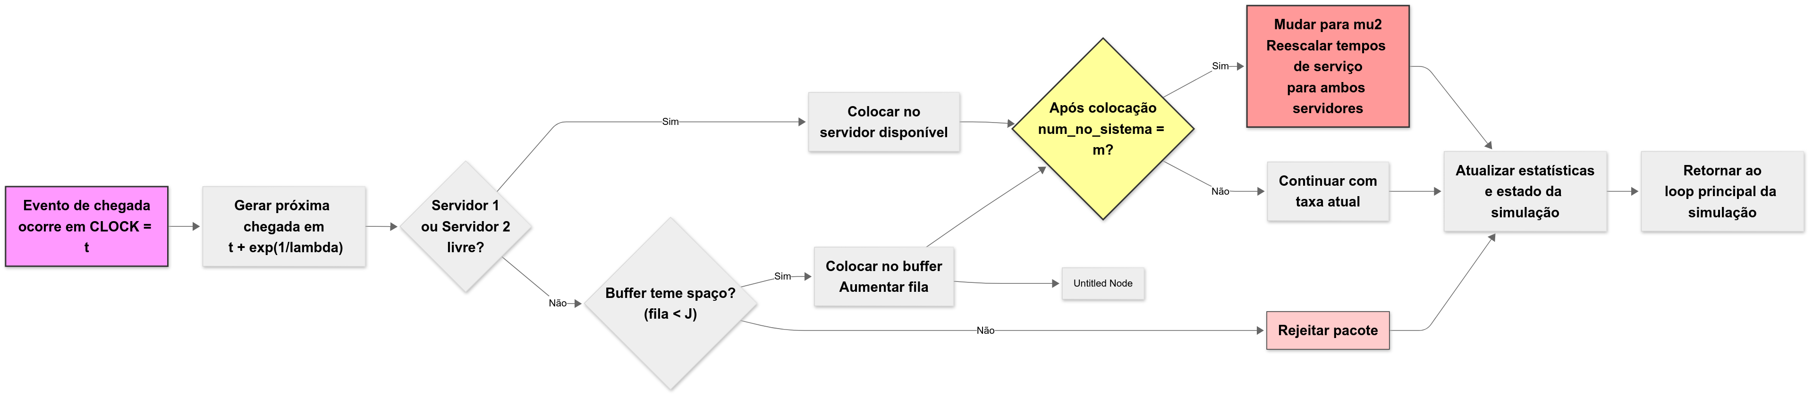
Modelado

Slide 7
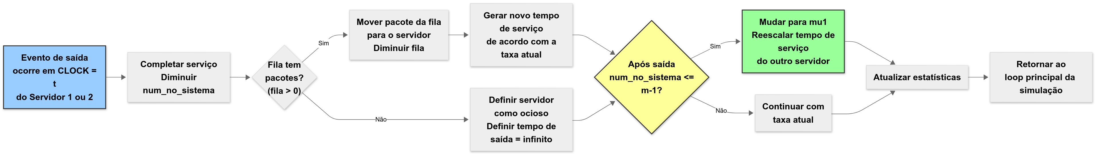
Modelado

Slide 8
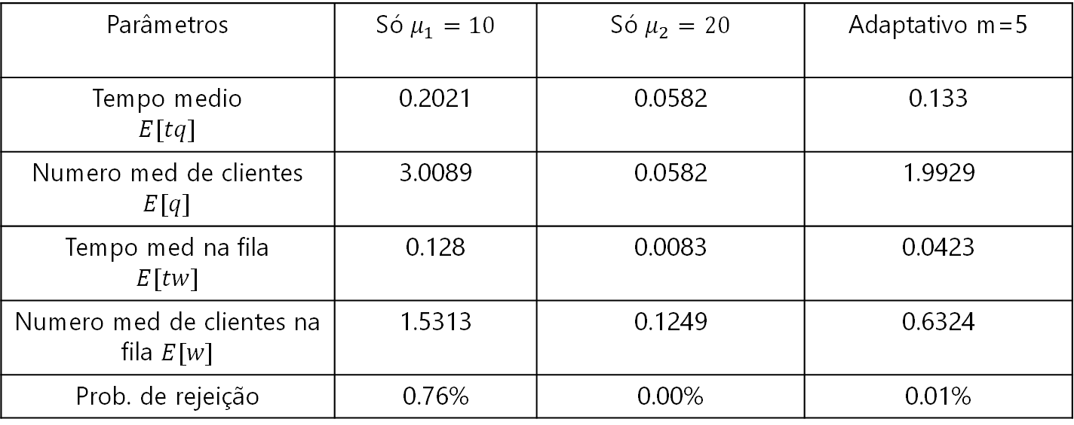

Resultados
Comparação de casos: $λ=15 ; J=10$
Parâmetros | Só $μ_{1}=10$ | Só $μ_{2}=20$ | Adaptativo m=5
Tempo medio $$E[tq]$$ | 0.2021 | 0.0582 | 0.133
Numero med de clientes $E[q]$ | 3.0089 | 0.0582 | 1.9929
Tempo med na fila $$E[tw]$$ | 0.128 | 0.0083 | 0.0423
Numero med de clientes na fila $E[w]$ | 1.5313 | 0.1249 | 0.6324
Prob. de rejeição | 0.76% | 0.00% | 0.01%

Slide 9
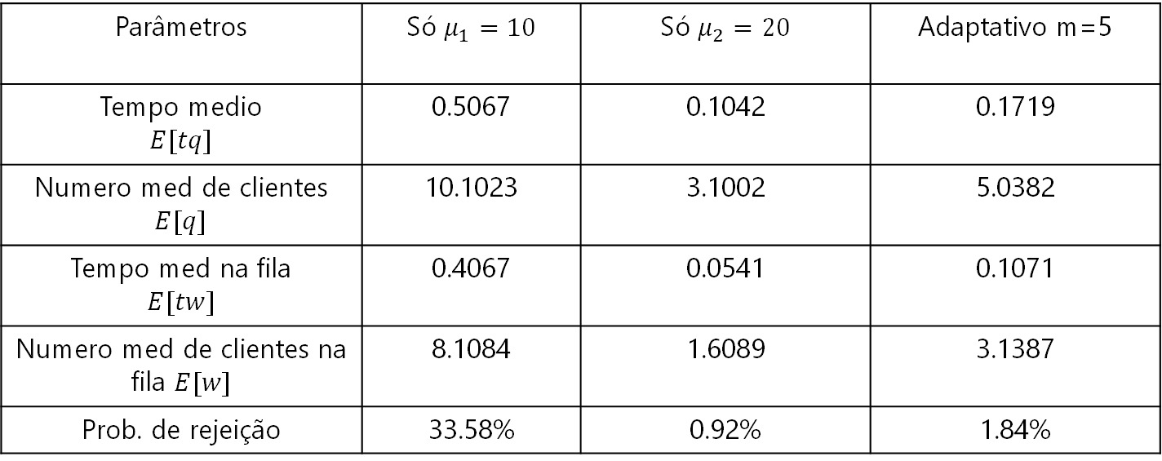

Resultados
Comparação de casos: $λ=30 ; J=10$
Parâmetros | Só $μ_{1}=10$ | Só $μ_{2}=20$ | Adaptativo m=5
Tempo medio $$E[tq]$$ | 0.5067 | 0.1042 | 0.1719
Numero med de clientes $E[q]$ | 10.1023 | 3.1002 | 5.0382
Tempo med na fila $$E[tw]$$ | 0.4067 | 0.0541 | 0.1071
Numero med de clientes na fila $E[w]$ | 8.1084 | 1.6089 | 3.1387
Prob. de rejeição | 33.58% | 0.92% | 1.84%

Slide 10
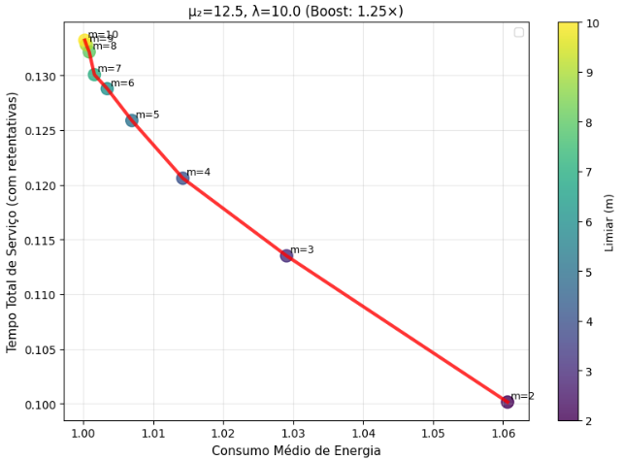
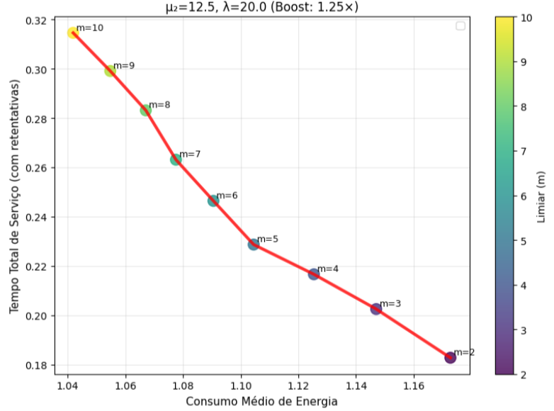
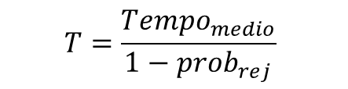
Resultados
$$T=\frac{Tempo_{medio}}{1−prob_{rej}}$$

Slide 11
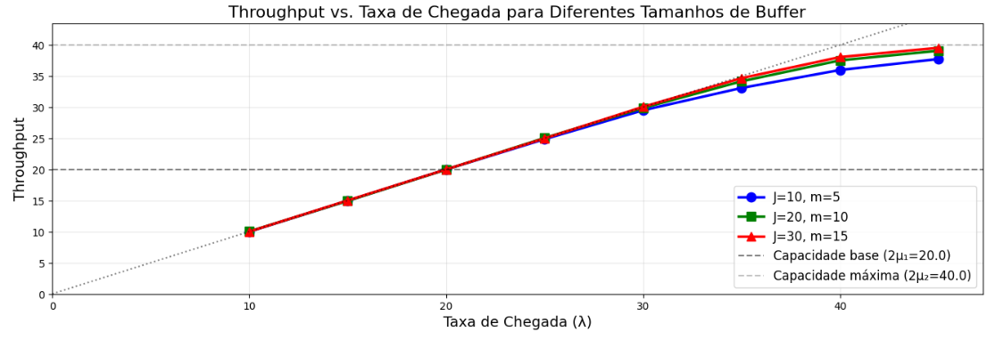
Resultados

Slide 12
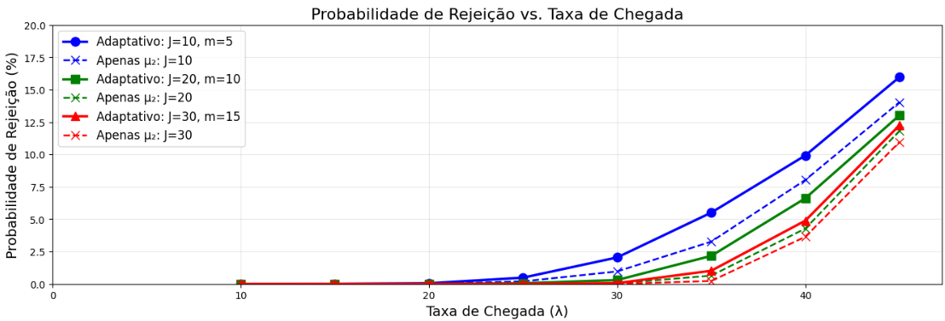
Resultados

Slide 13
Conclusões
A capacidade de alternar entre duas velocidades de serviço (μ₁ e μ₂), o sistema se ajusta dinamicamente ao nível de congestionamento. Permite manter tempos de espera baixos quando a carga aumenta e, ao mesmo tempo, operar de forma mais econômica quando a demanda é moderada.
O sistema permite otimizar seu gasto energético: utilizando o modo de baixa potência (μ₁) durante períodos de pouca atividade e o modo de alto desempenho (μ₂) apenas quando o limiar é ultrapassado. Dessa forma, minimiza-se o consumo médio de energia sem sacrificar a qualidade de serviço.

Slide 14
Conclusões
A política adaptativa combina o melhor dos dois mundos: flexibilidade para enfrentar picos de tráfego e economia de energia em condições normais. Selecionando adequadamente 𝑚 e 𝐽 conforme a natureza da aplicação, obtém‑se um equilíbrio ótimo entre tempo de resposta, taxa de rejeições e consumo energético, tornando este esquema uma solução atraente para diferentes sistemas.

Slide 15


Aplicações Reais
Gestão de Energia em Centros de Dados
Redes de Telecomunicações
Servidores ajustam a velocidade da CPU (DVFS) com base na fila de processamento, otimizando o consumo de energia e equilibrando latência.
Estações base alocam recursos dinamicamente aos usuários, otimizando o desempenho individual e a eficiência do espectro.

Slide 16
FIN
Obrigado

